Slide 1
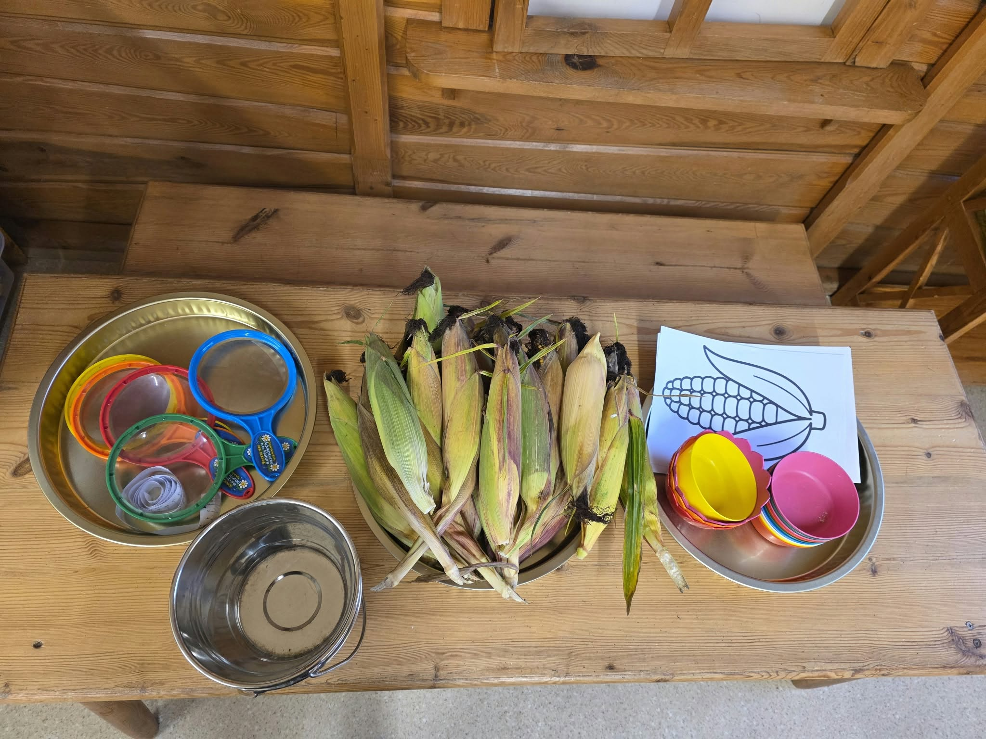
Panevėžio lopšelis-darželis ,,Puriena“
,,Smalsučių grupės ugdytiniai 4 m.
Steam veikla ,,Kukurūzų burbuolės“

Slide 2
Tikslas:
Lavinti 4 metų vaikų kūrybiškumą, smulkiąją motoriką, pažinimo gebėjimus ir skatinti tyrinėti gamtines medžiagas.
Uždaviniai:
1. Susipažinti su kukurūzų burbuole, jos forma, spalva ir sandara.
2. Lavinti pirštų bei rankų judesius, atliekant kūrybinę užduotį.
3. Skatinti vaikų savarankiškumą, kūrybiškumą ir gebėjimą dirbti kartu.
Hipotezė: Ar tyrinėdami kukurūzų burbuoles ir naudodami jas kūrybinei veiklai vaikai lavins savo pojūčius, smulkiąją motoriką ir kūrybiškumą?

Slide 3
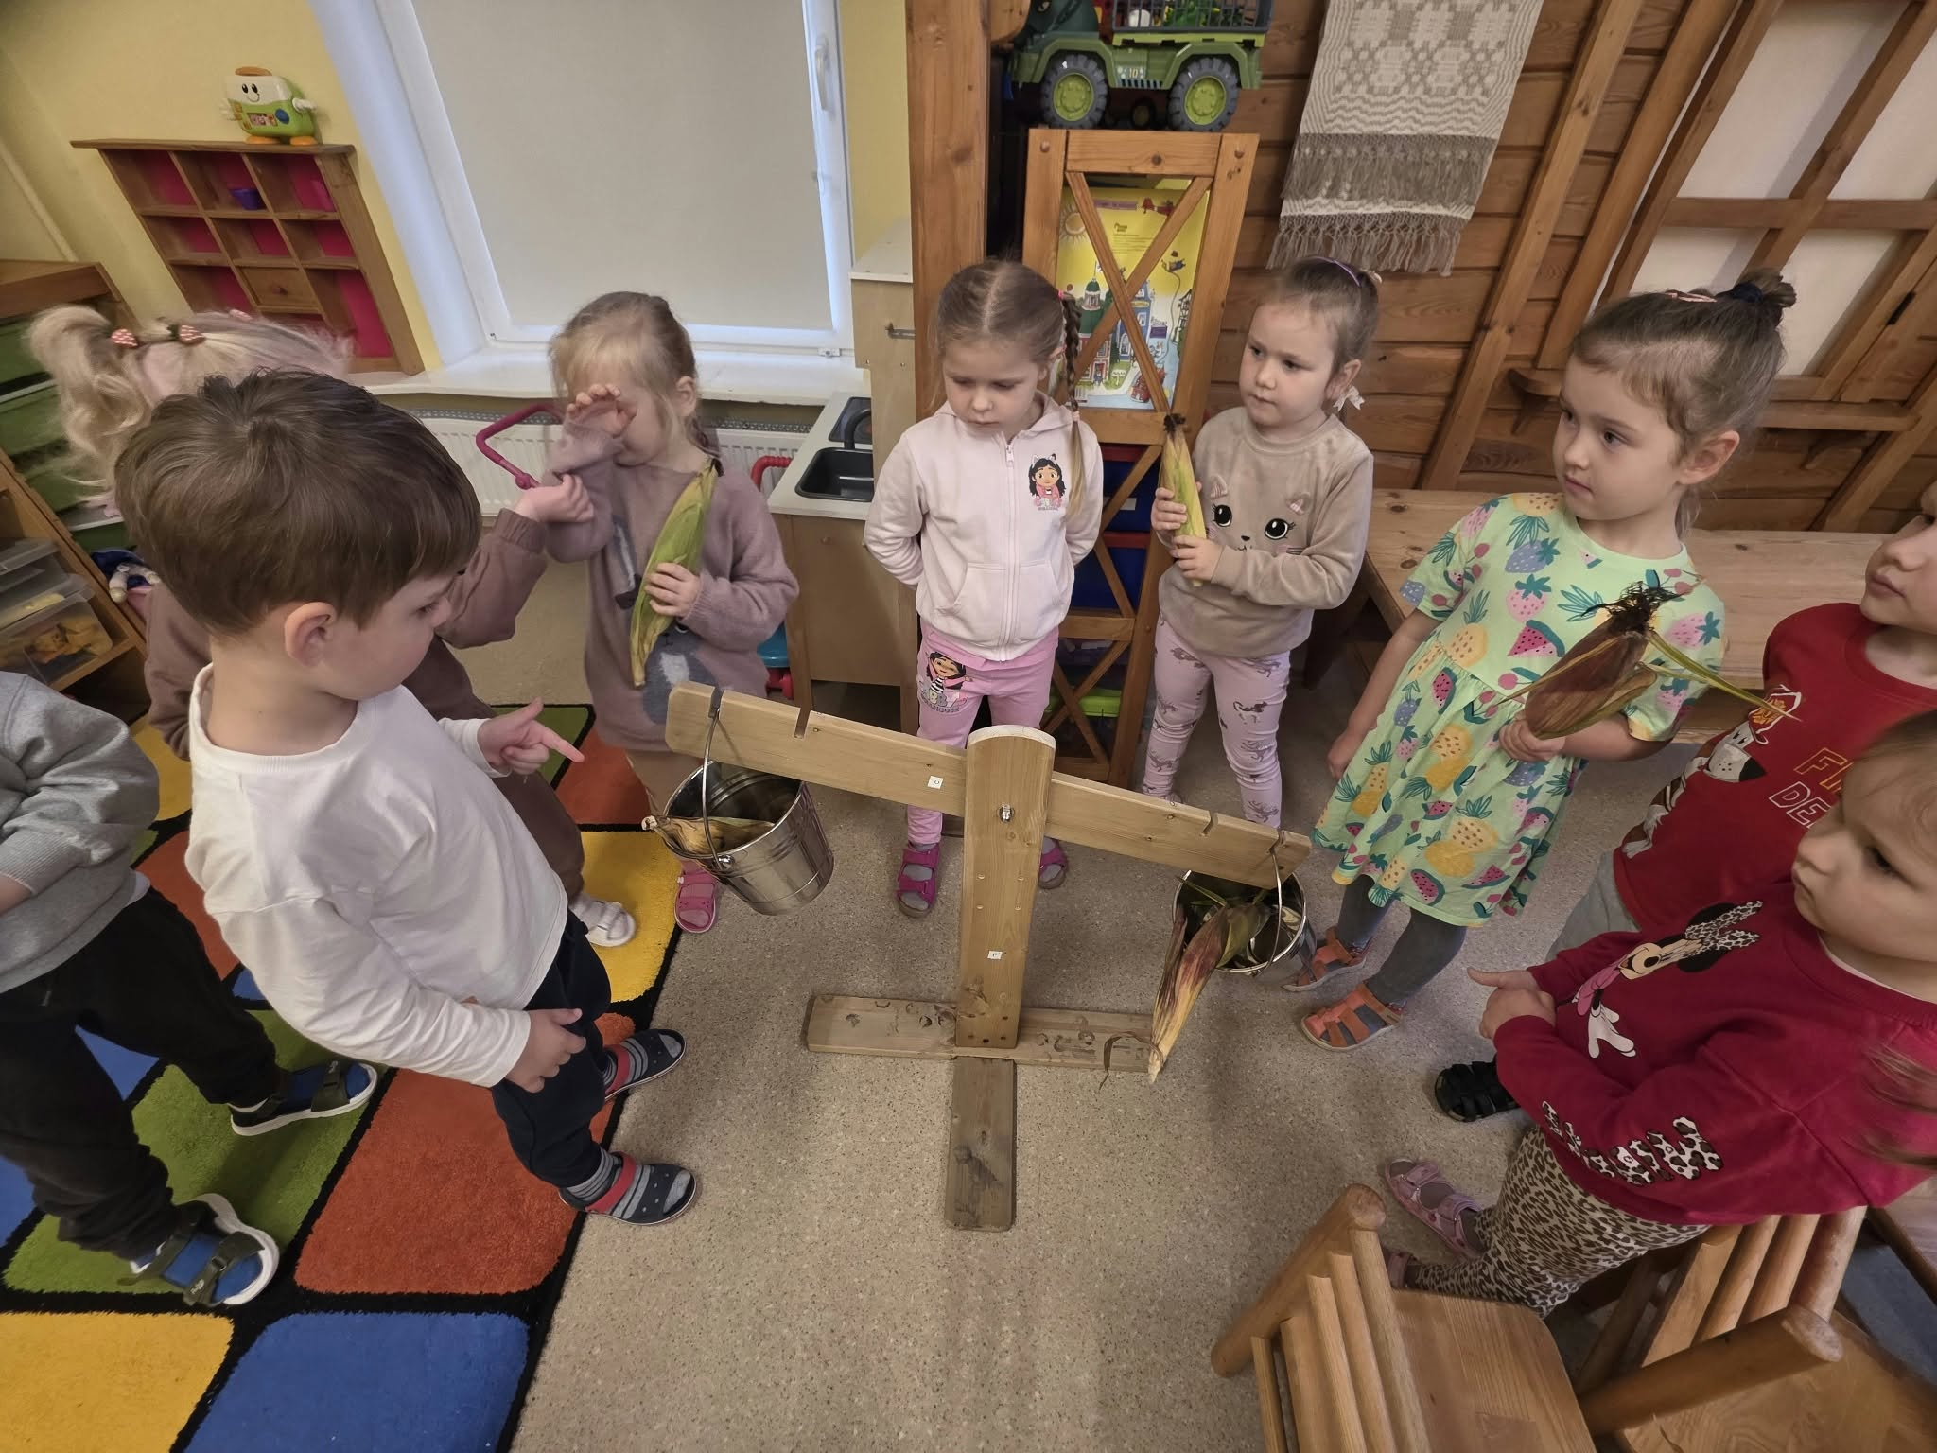
Ką vaikai veikė?
Vaikai tyrinėjo kukurūzų burbuoles, apžiūrinėjo jas padidinimo stiklais, stebėjo grūdelių formą, spalvą ir sandarą. Matavo burbuoles, svėrė, lupo ir lukšteno kukurūzų grūdelius, lygino jų dydį bei kiekį, dalijosi savo pastebėjimais ir atradimais. Vėliau atliko meninį darbelį – kūrė kukurūzo aplikaciją.Veiklos metu vaikai lavino smulkiąją motoriką, pastabumą, kūrybiškumą, ugdė pažinimo ir tyrinėjimo gebėjimus, mokėsi stebėti, lyginti, matuoti, sverti ir atrasti naujas kukurūzų savybes.
Mokytoja : V. Ungurianu

Slide 4
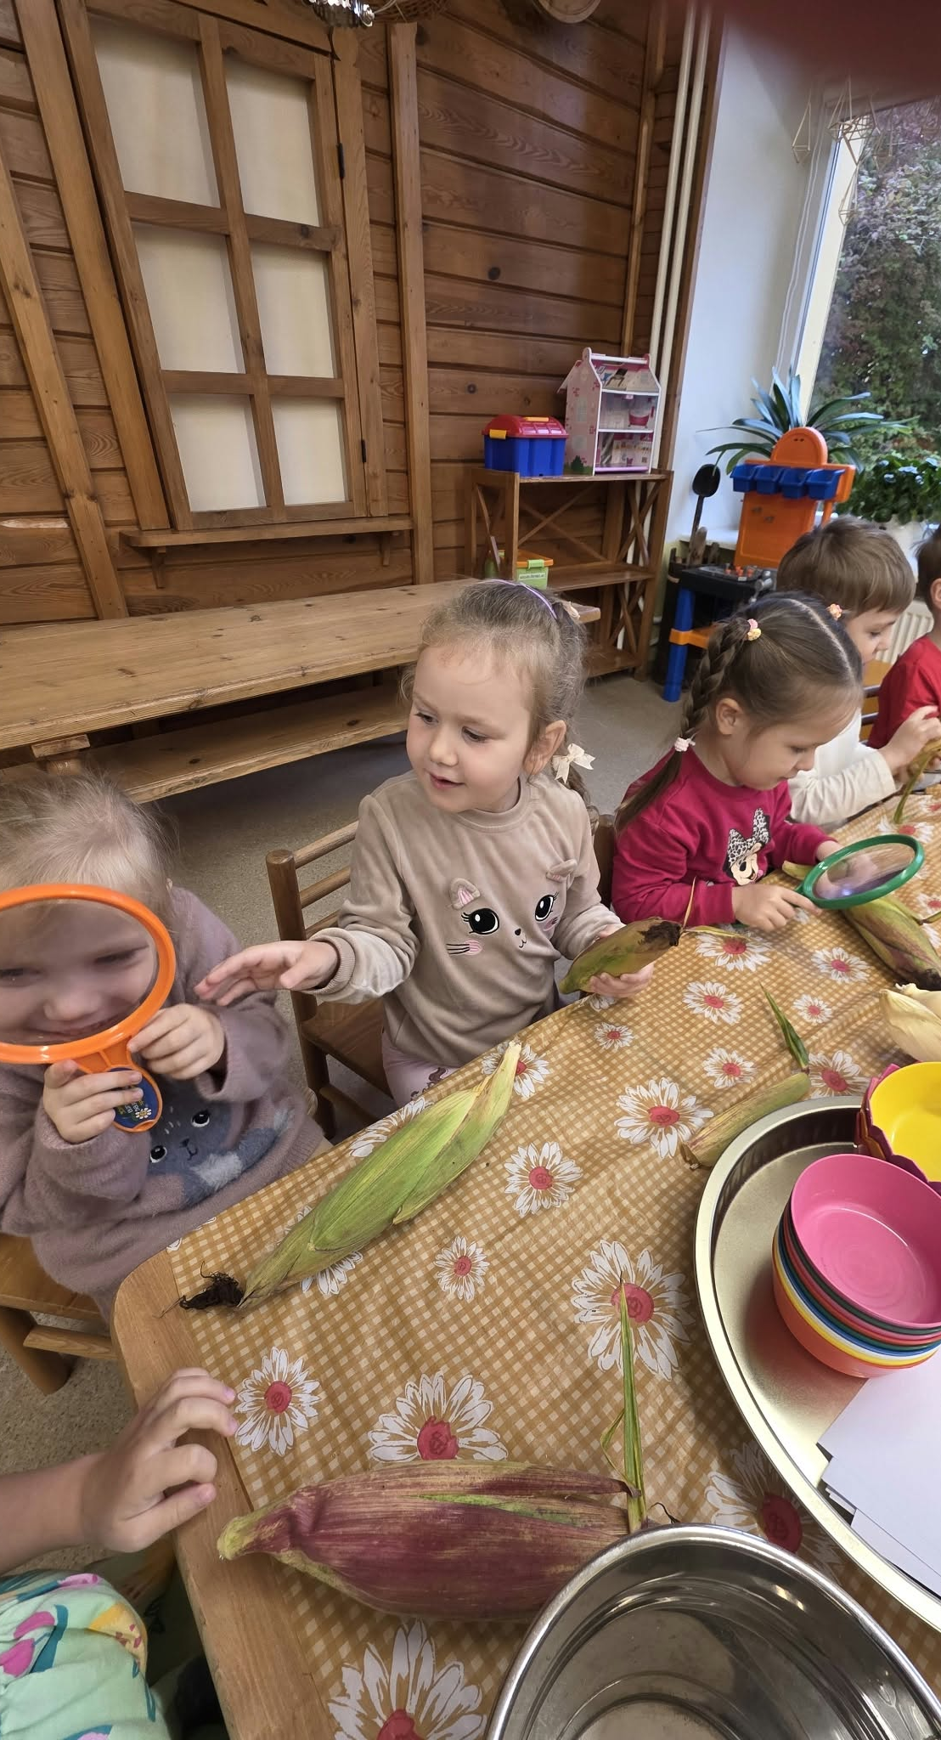
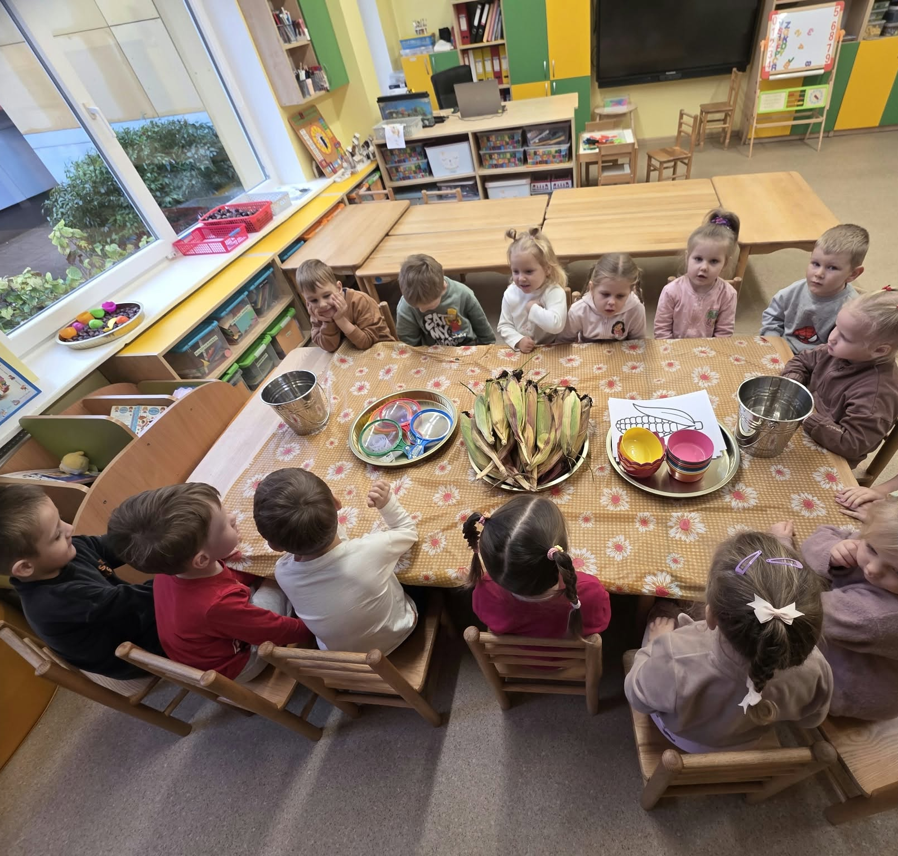
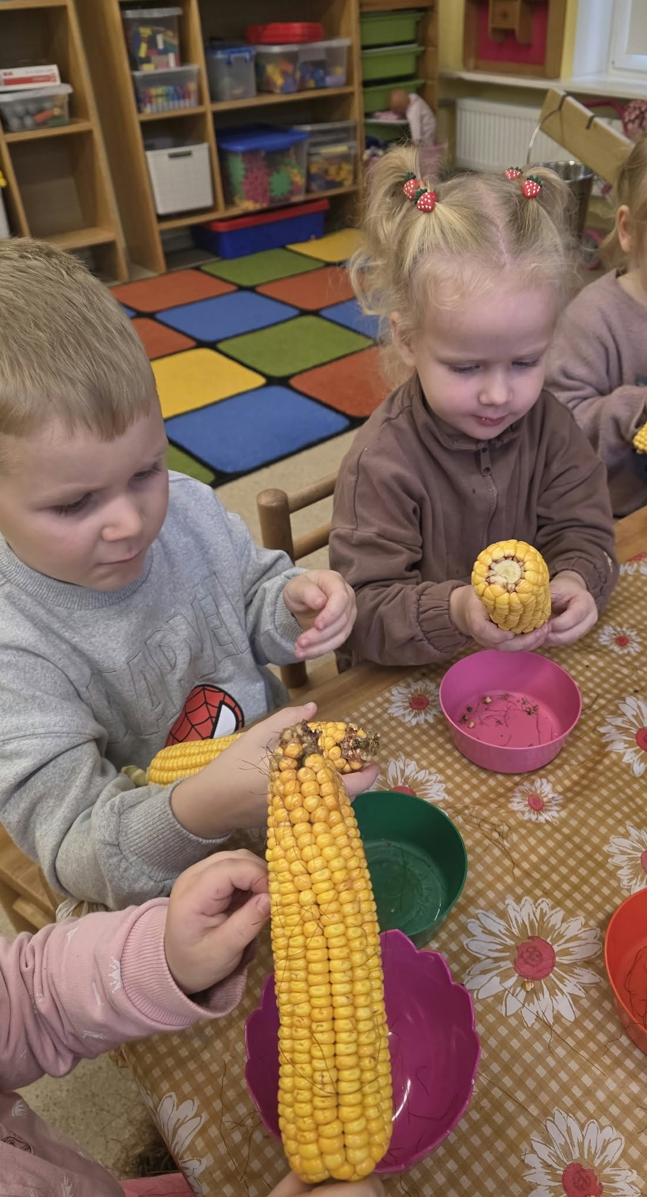

Slide 5
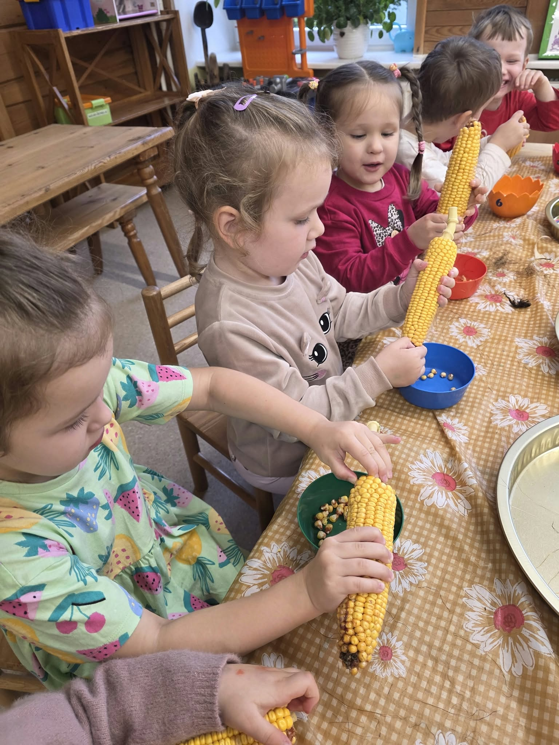
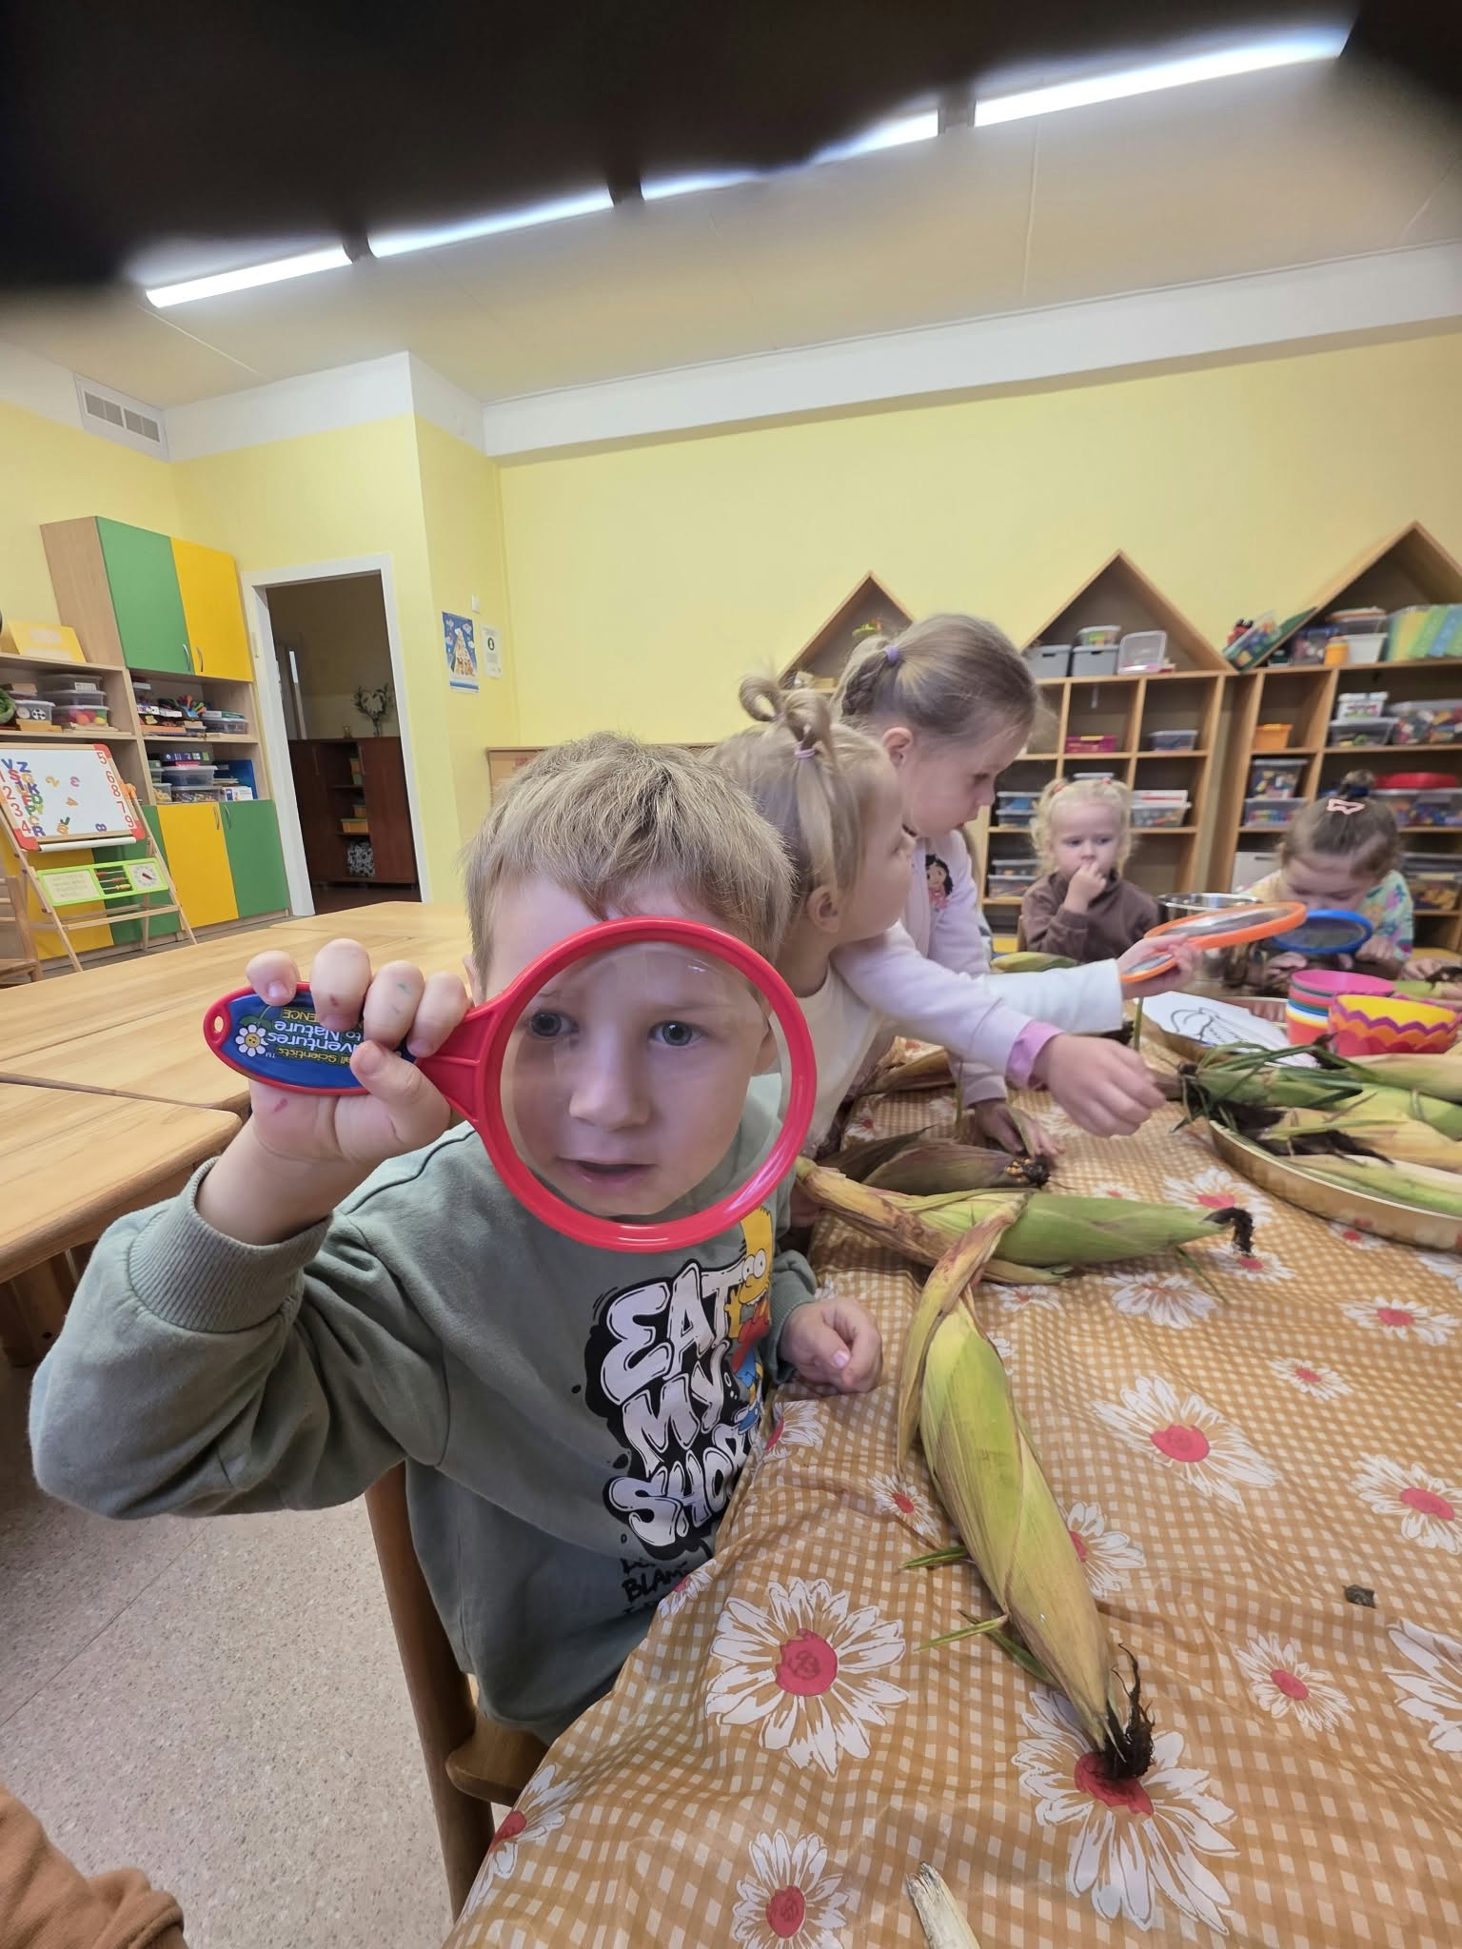

Slide 6
